Slide 1
PHÒNG GIÁO DỤC ĐÀO TẠO ĐẠI LỘC
TRƯỜNG TIỂU HỌC VÀ THCS ĐẠI SƠN
Chào mừng quý thầy cô về dự giờ
MÔN TOÁN LỚP 1A
BÀI 6: LUYỆN TẬP CHUNG
TIẾT 3 : LUYỆN TẬP/42
Giáo viên: Lê Thị Thắm

Slide 2
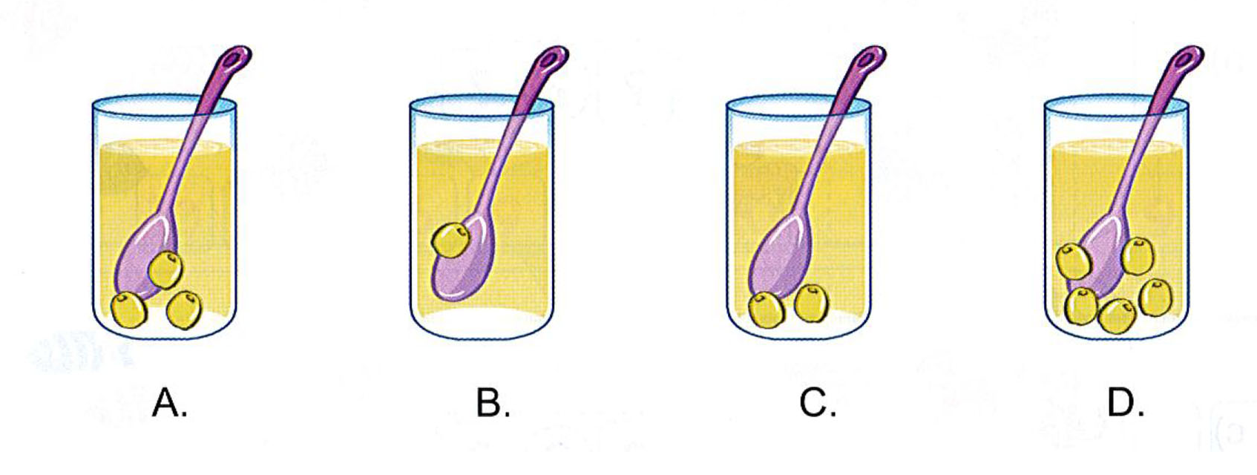
Thứ sáu ngày 14 tháng 10 năm 2023
TOÁN:
KHỞI ĐỘNG:
1. Cốc nào có nhiều hạt sen nhất?
D

Slide 3
Thứ sáu ngày 14 tháng 10 năm 2023
TOÁN:
KHỞI ĐỘNG:
2. Cốc nào có ít hạt sen nhất?
B

Slide 4
<
<
=
>
>
>

Slide 5
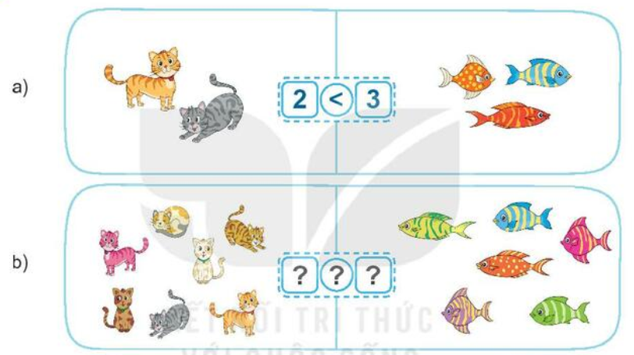
2
<
3
7
>
6

Slide 6
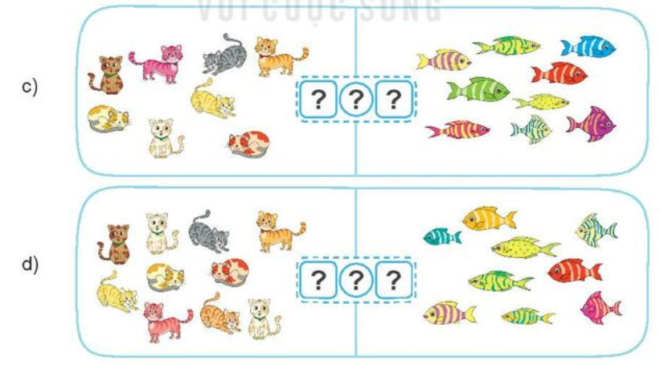
8
<
9
10
>
9

Slide 7
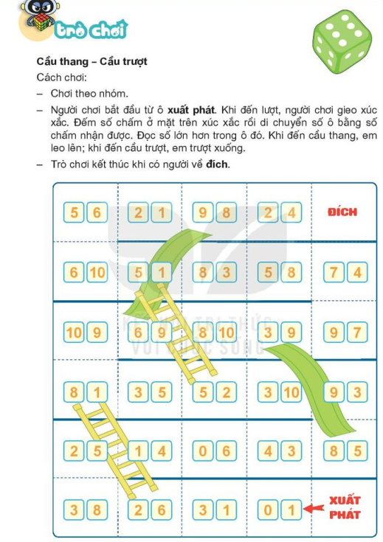

Slide 8
CHÀO TẠM BIỆT
Chúc các em chăm ngoan, học tốt.

